Slide 1
Малая земля – священная земля
Классный час, посвященный Всероссийской акции «Бескозырка»

Slide 2
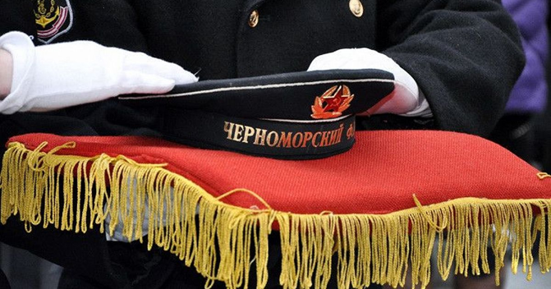
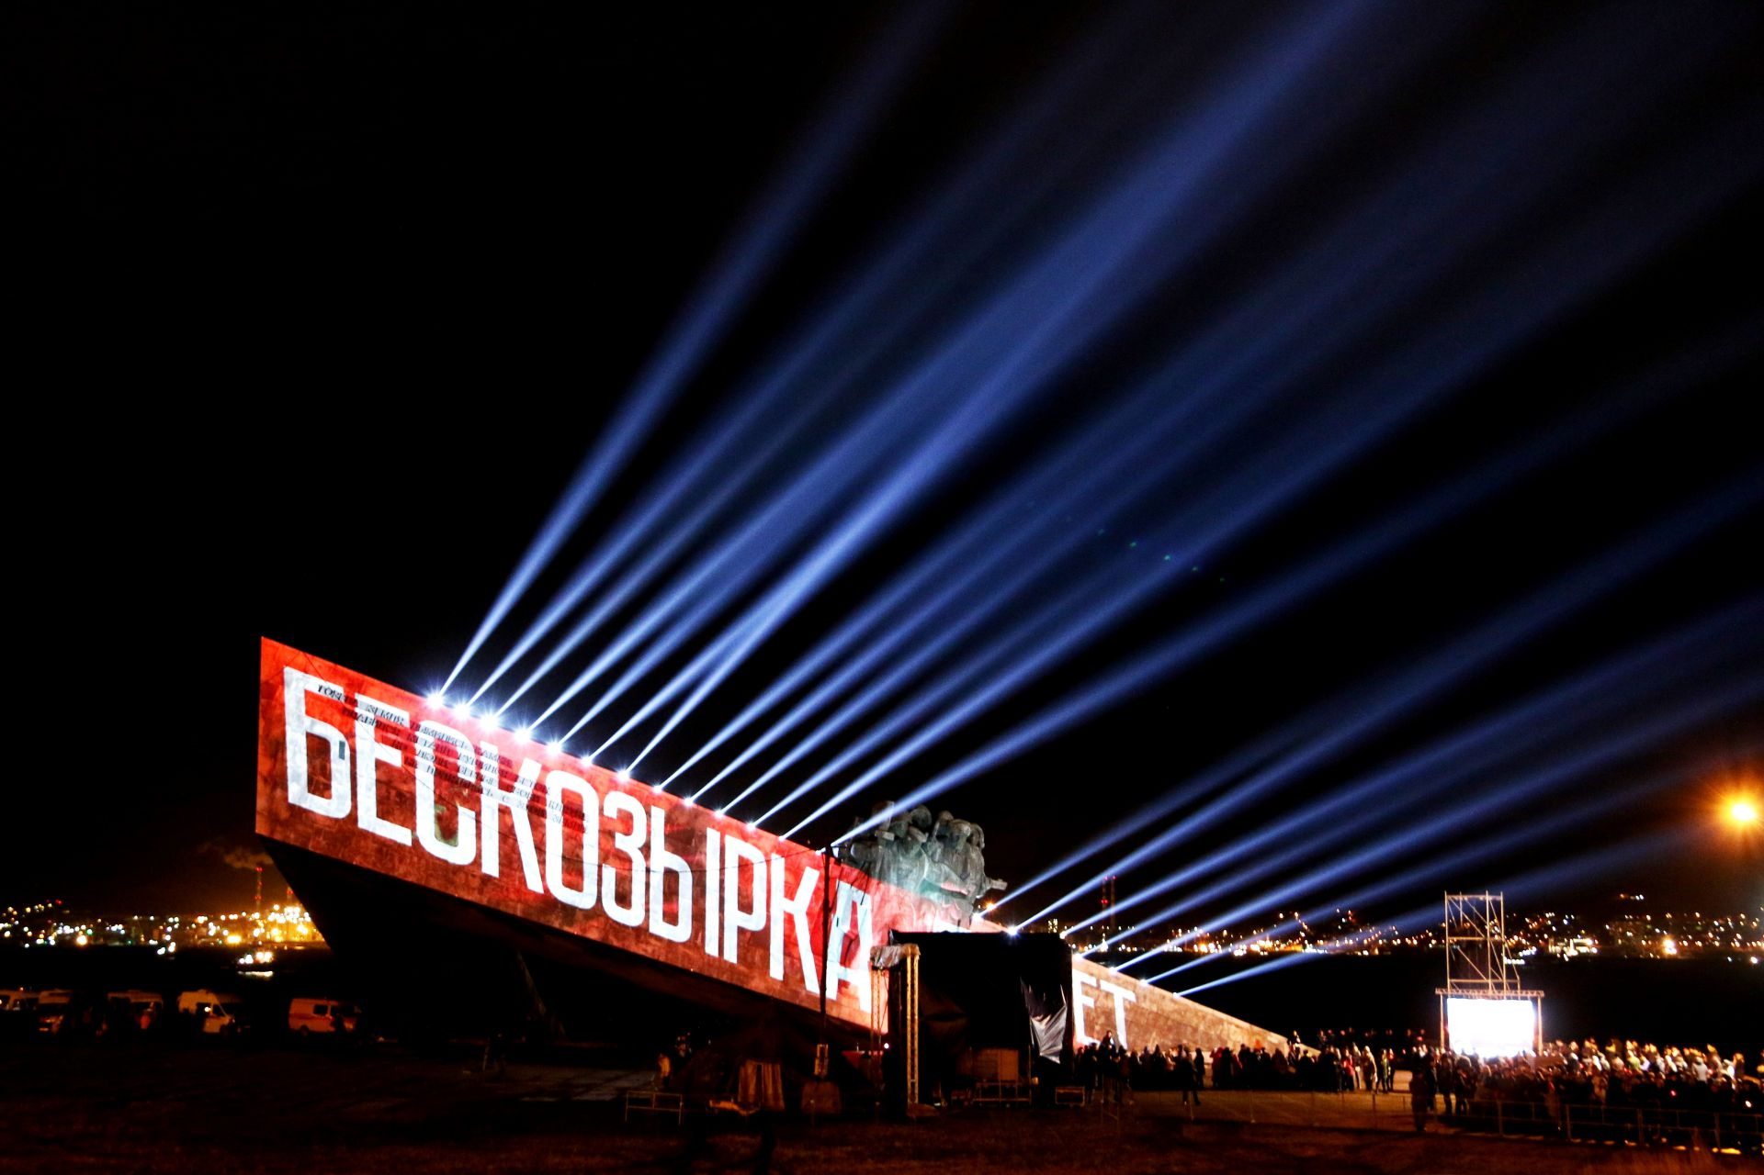
Наш классный час по теме «Малая земля - священная земля» посвящён героям - десантникам и событиям, происходящим во время Великой Отечественной войны – высадке десанта на Малой земле.
Когда проходила высадка десанта на Малой земле?

Slide 3


Slide 4
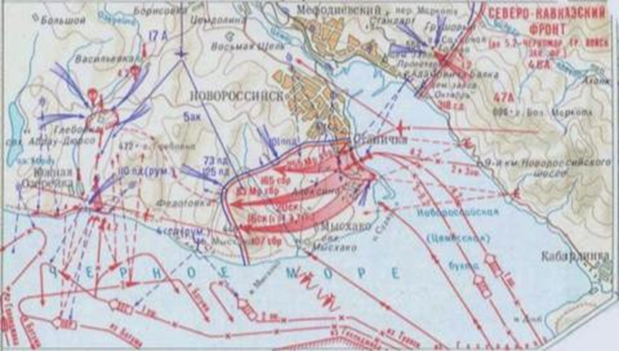
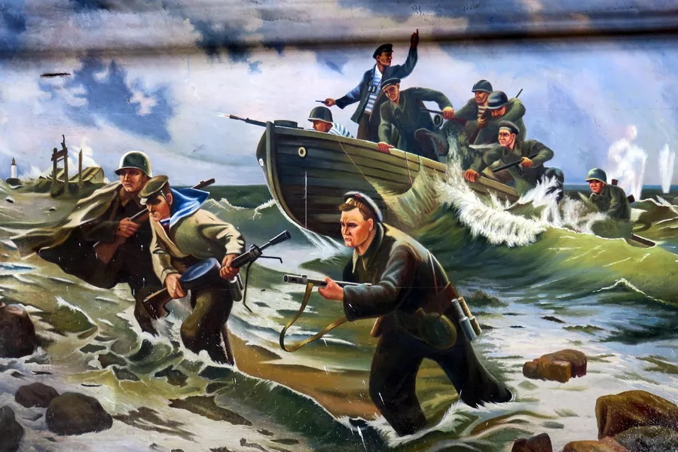
Стремясь оказать помощь в освобождении Новороссийска и Таманского полуострова, командование Северно-Кавказского фронта решило провести десантную операцию. Намечалось основной десант высадить в районе Южной Озерейки. В ночь с 3 на 4 февраля 1943 года десантный отряд на катерах пересёк Цемесскую бухту и, подойдя к берегу Мысхако в районе посёлка Станички высадился там неожиданно для противника.
Это был «отвлекающий» десант, но по воле судьбы он стал основным. Десантные отряды в других направлениях не добивались успеха. Противник спешно подтягивал силы к месту высадки десанта, но было уже поздно. Десантники прочно закрепились на завоёванном рубеже, сюда прибывали всё новые силы.

Slide 5
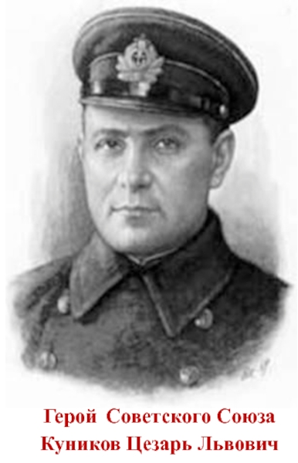
Под командованием Цезаря Куникова отряд из 250 бойцов смелым броском сломил сопротивление врага и захватил плацдарм до 4 км по фронту.
В ту памятную ночь десантники майора Куникова проявили высокое воинское мастерство, смелость и мужество. Десантники несли потери. Геройски погиб в одном из боёв командир отряда Цезарь Львович Куников.
Но Малая земля жила…

Slide 6
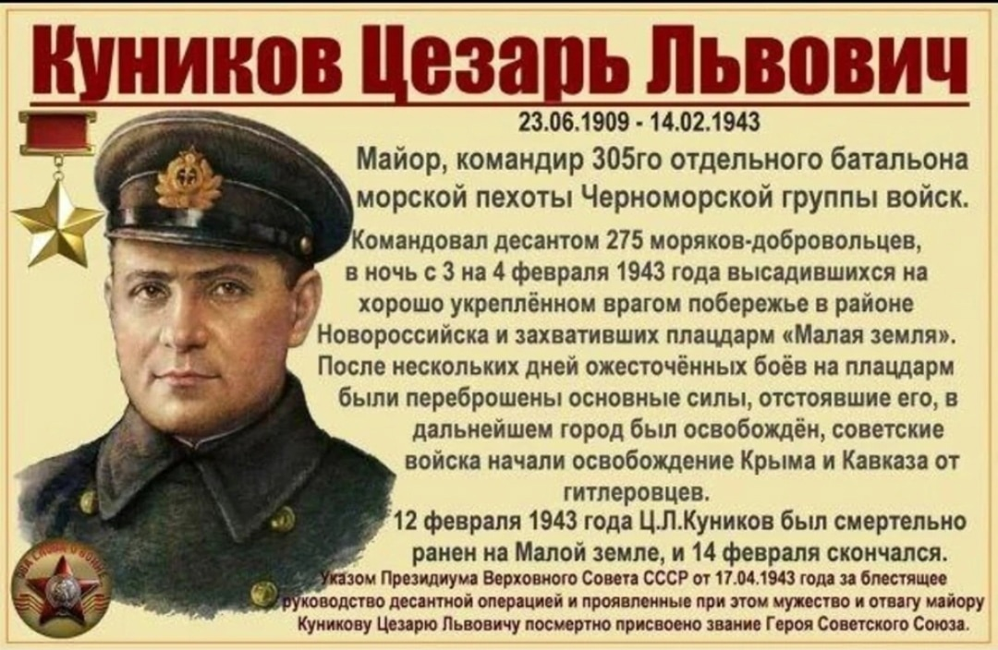

Slide 7
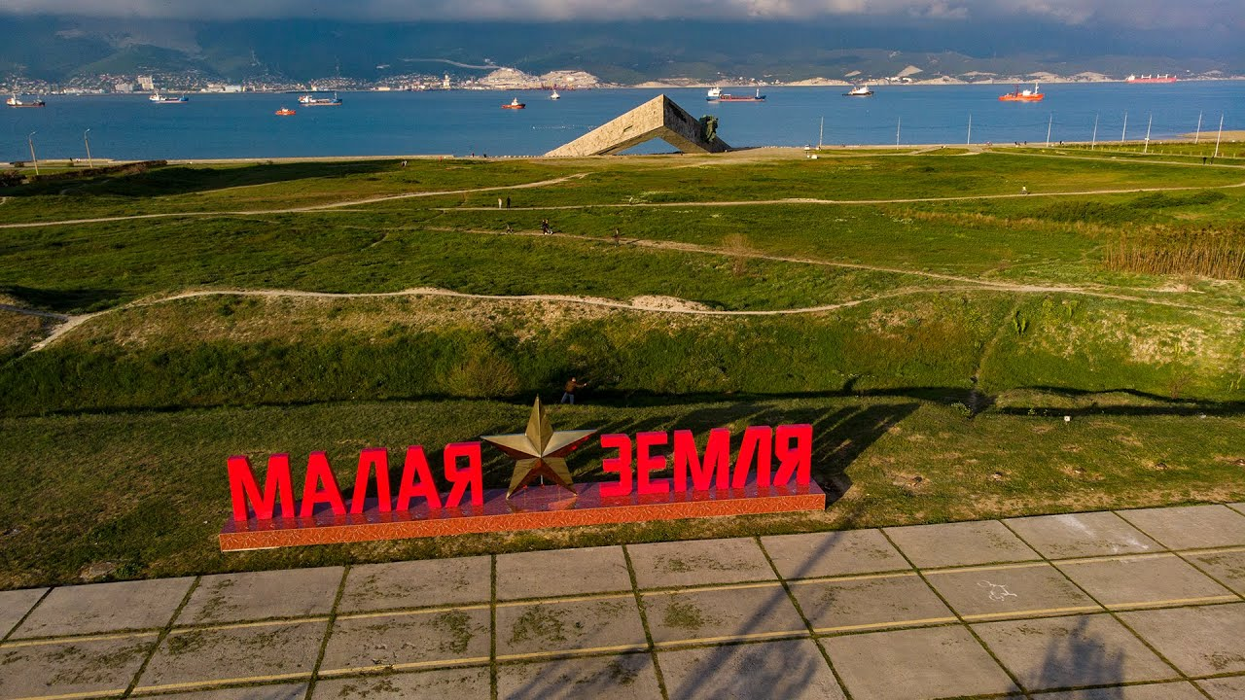
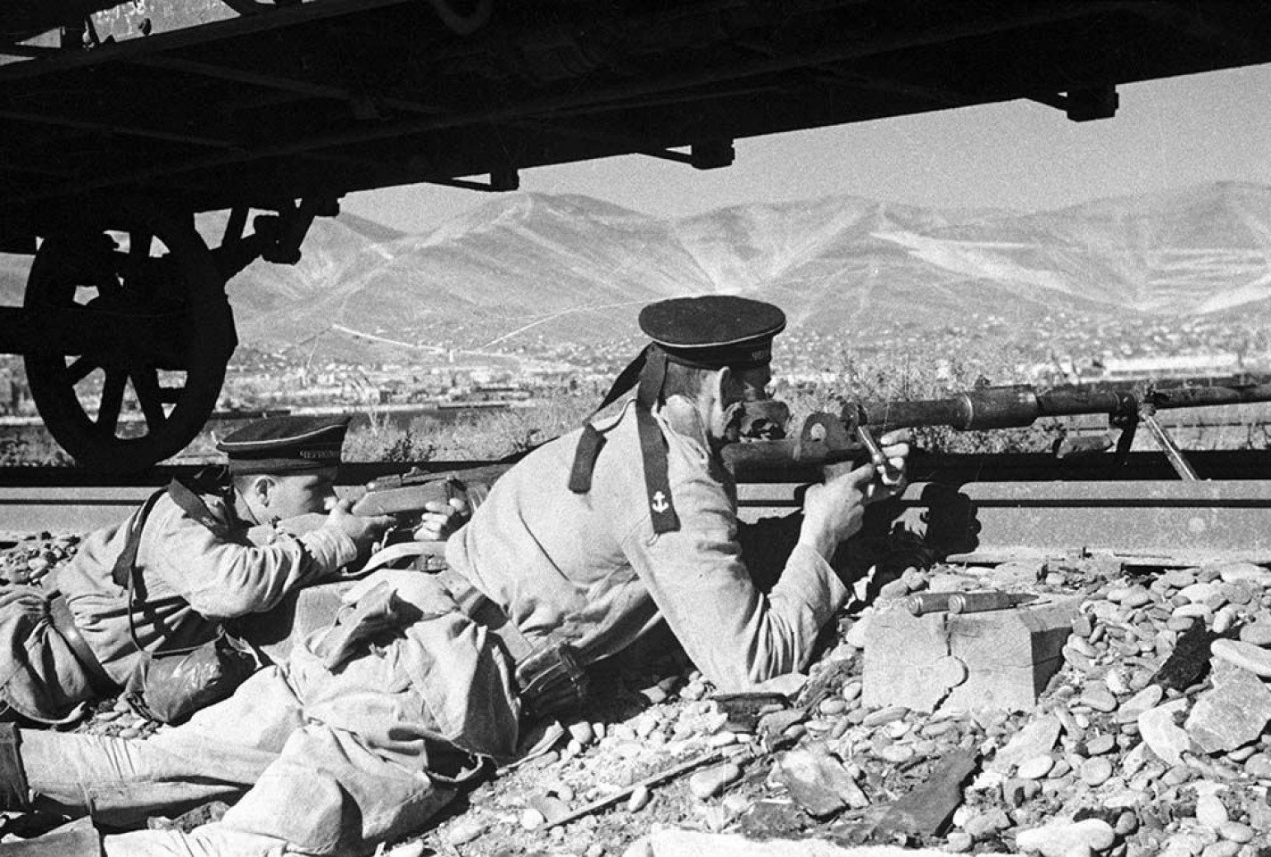
Малая земля – это плацдарм, площадью 27 кв.км.
225 дней и ночей здесь шли ожесточённые бои. Начало плацдарма было положено в ночь с 3 на 4 февраля.
Были дни, когда противник совершал до 1,5 тысячи самолётовылетов, сбрасывая на советский десант десятки тонн смертоносного металла, горела земля, но моряки не отступали ни на шаг.
Малая земля – священная земля.
Здесь мы не могли, не смели отступать.

Slide 8

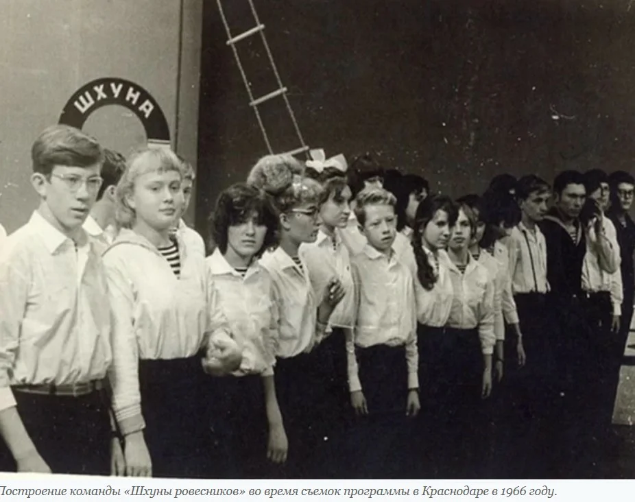
В 1968 году молодые люди из Новороссийского патриотического клуба «Шхуна ровесников» предложили проводить акцию «Бескозырка».
Ребята, как вы считаете, почему именно так называется эта операция «Бескозырка»?

Slide 9
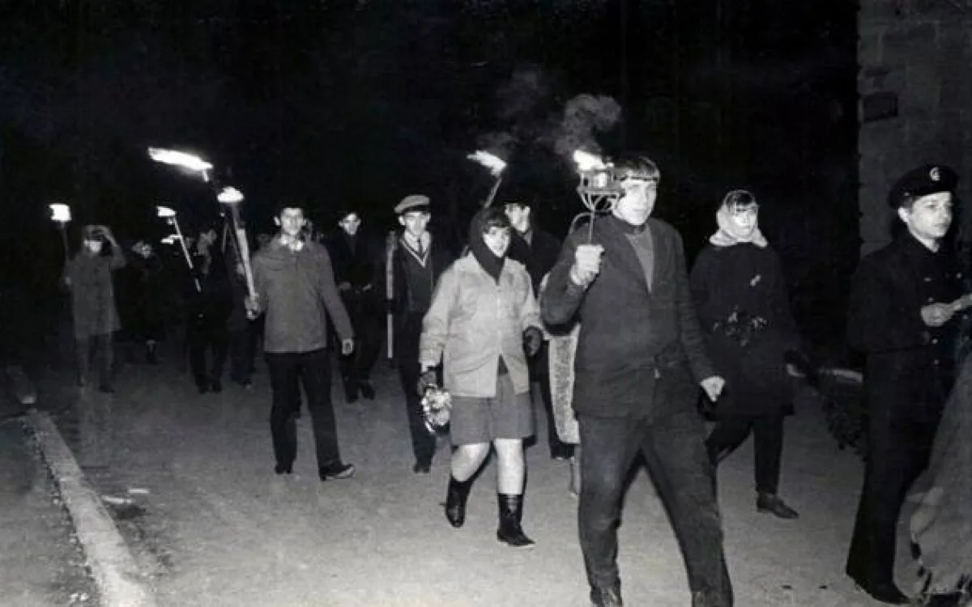
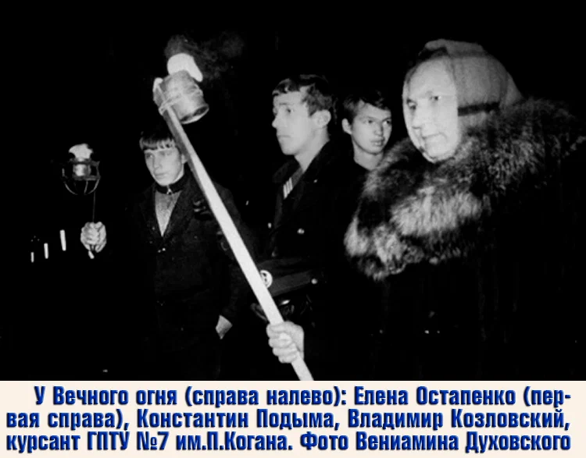
По инициативе молодого журналиста Константина Подымы решили зажечь факелы и пронести их с матросской бескозыркой через весь город к месту высадки на Малой земле и опустить бескозырку в море, в память о моряках, которые погибли в водах Чёрного моря. Хорошее начинание стало традицией, Всероссийской акцией.

Slide 10
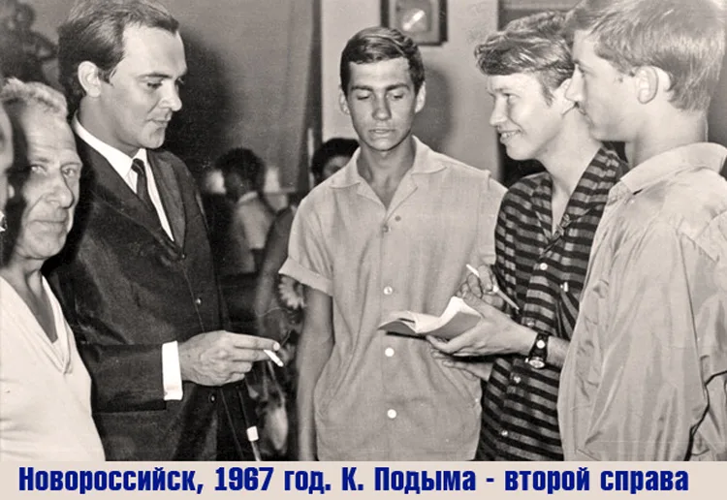
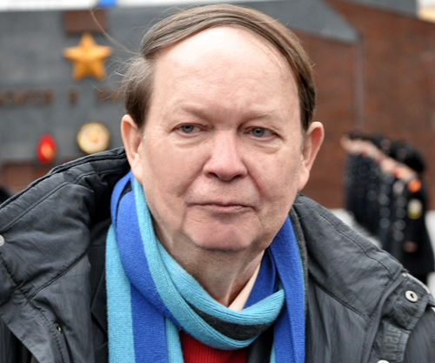
Подыма Константин Иванович родился в 1946 году в городе Приморско-Ахтарске Краснодарского края. С 1954 года ученик 18-й школы Новороссийска. С 1964 по 1970 годы был сотрудником редакции газеты «Новороссийский рабочий».
В 1974 году окончил Всесоюзный Государственный институт кинематографии. Кинодраматург, писатель, поэт, киноактёр.
С 1974 по 1979 годы — редактор в сценарно-редакционном отделе Киностудии Госкино РСФСР.
С 1979 года по его сценариям создано 20 документальных и научно-популярных кинолент. Автор 40 прозаических, поэтических, публицистических книг. Член Новороссийского Союза литераторов, член Московской городской организации Союза писателей России, член общероссийской Гильдии сценаристов кино и телевидения Союза кинематографистов. Инициатор поисковой работы и увековечивания памяти погибших героев Великой Отечественной войны. Основатель городской литературно-патриотической организации «Шхуна ровесников». Основоположник городских акций «Письма в будущее», операция «Бескозырка», «Вахта памяти», «Погибаю, но не сдаюсь», «Клинок» и т.д.
Ушел из жизни 23 апреля 2013 года. В соответствии с завещанием, его прах развеян над Цемесской бухтой.

Slide 11
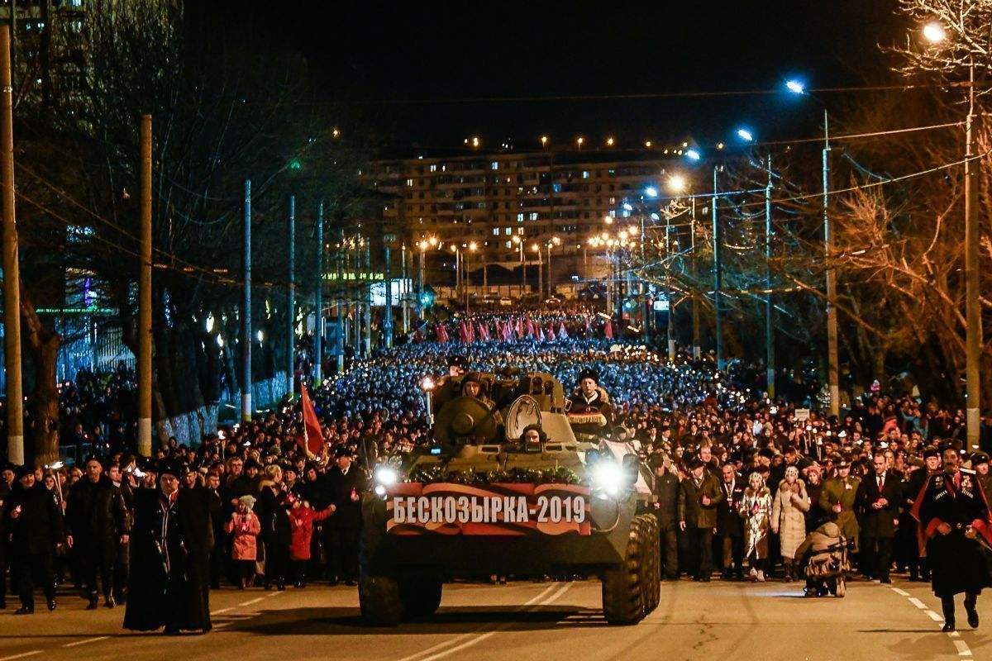
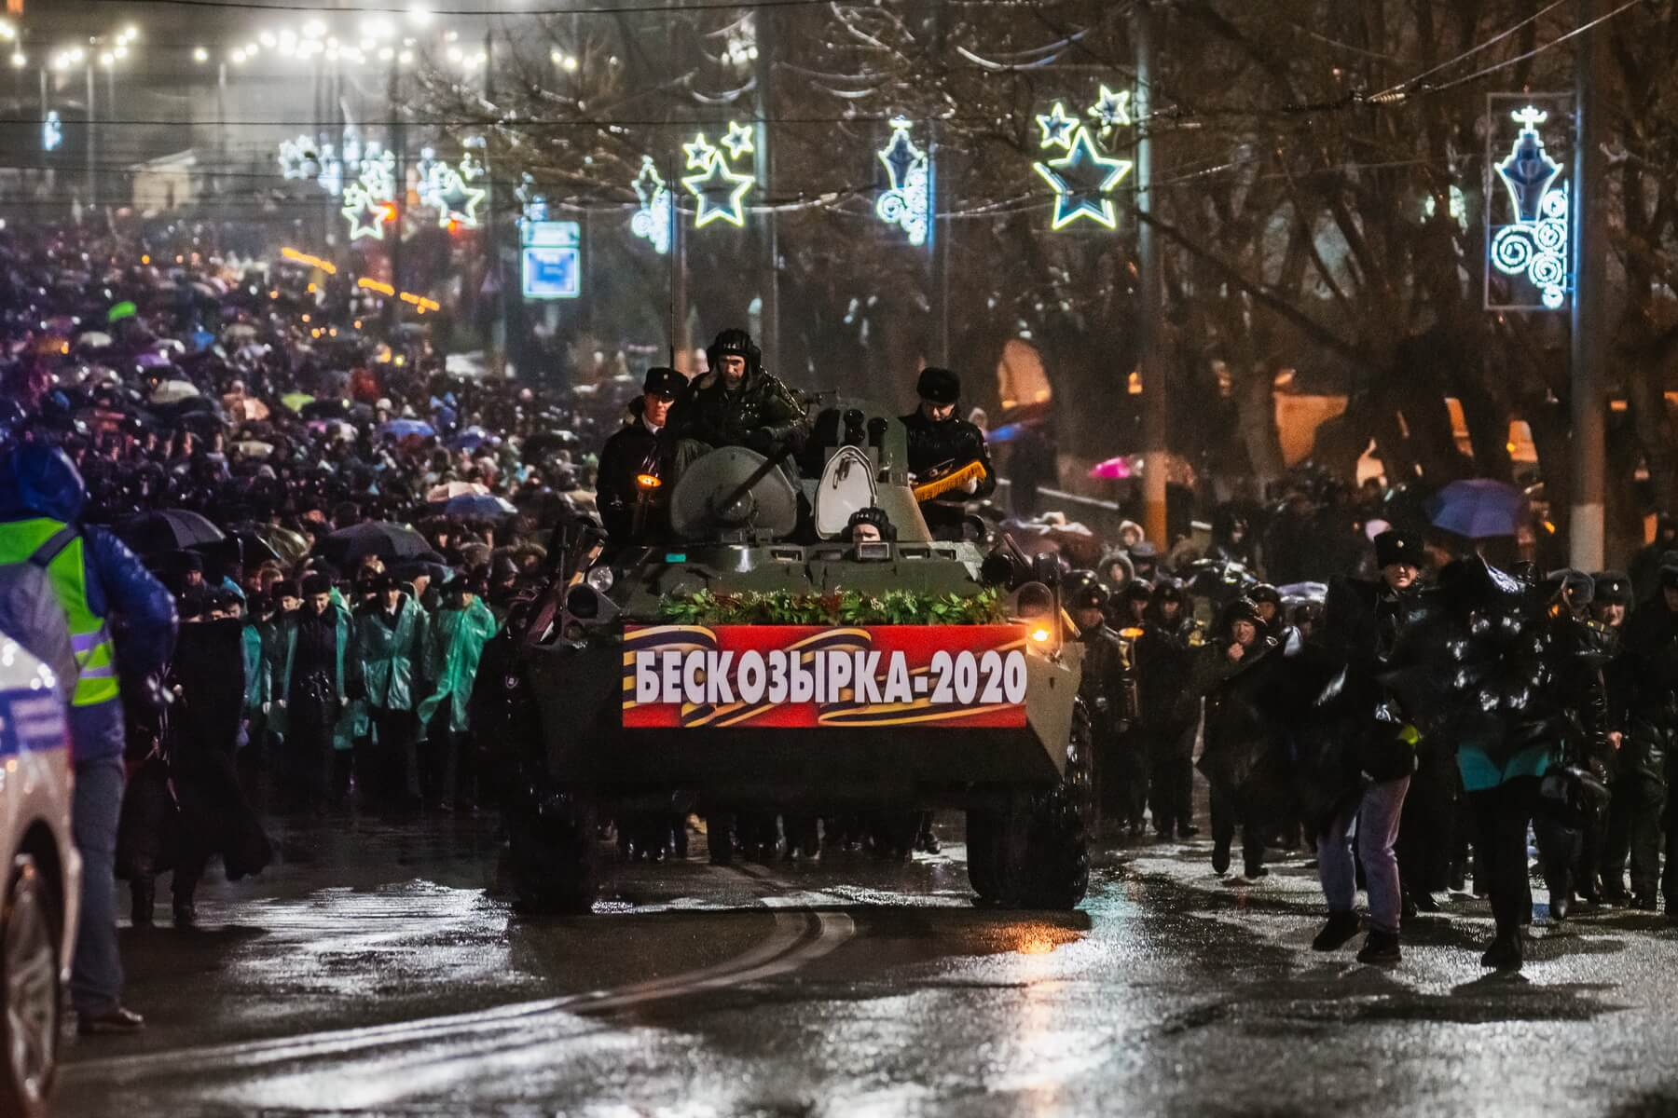
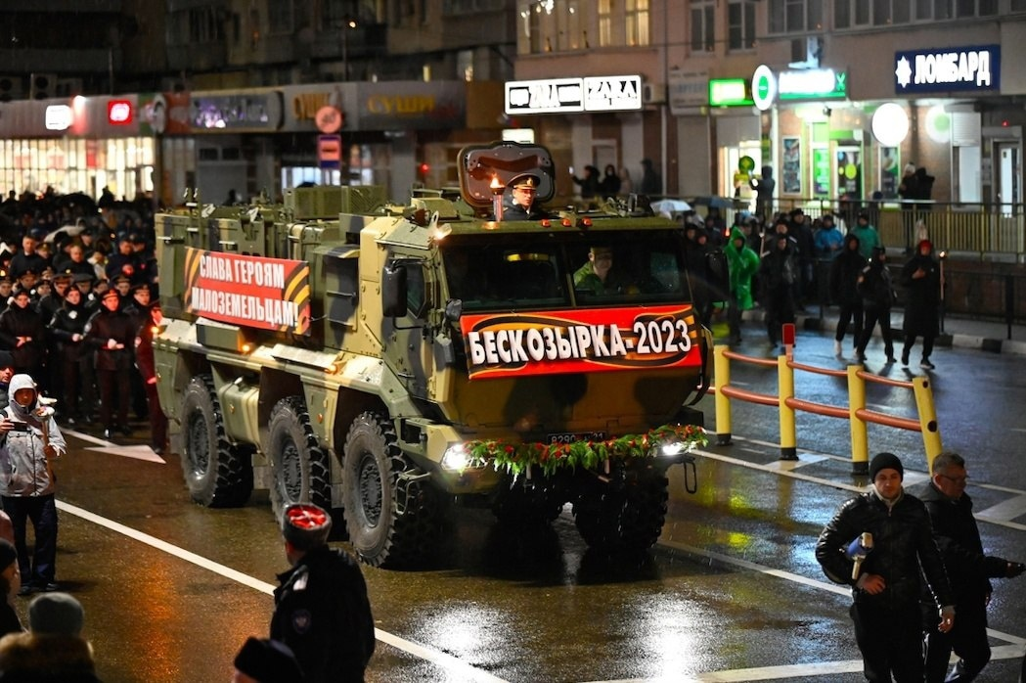
С 1968 ритуал памяти защитников Новороссийска проводится ежегодно и стал всероссийской акцией, в которой участвуют представители других российских городов-героев.
Каждый год акция «Бескозырка» - это большое, важное событие для Новороссийска.

Slide 12
Для каждого новороссийца этот день особенный.
Как проходит этот день?
- 3 февраля мероприятия начинаются с возложения цветов к мемориалам и памятникам города-героя главой города, главами районов, депутатами, молодёжью.
- Вечером у вечного огня на Площади Героев проходит ритуал передачи «Вечного огня». Факел, зажженный у монумента, отправился в Южную Озерейку, еще один факел в сопровождении почетного караула доставляется к памятнику-ансамблю «Малая земля».
- Торжественное шествие участников операции «Бескозырка».
- Под залпы ружейного салюта бескозырку опускают на волны Цемесской бухты.

Slide 13
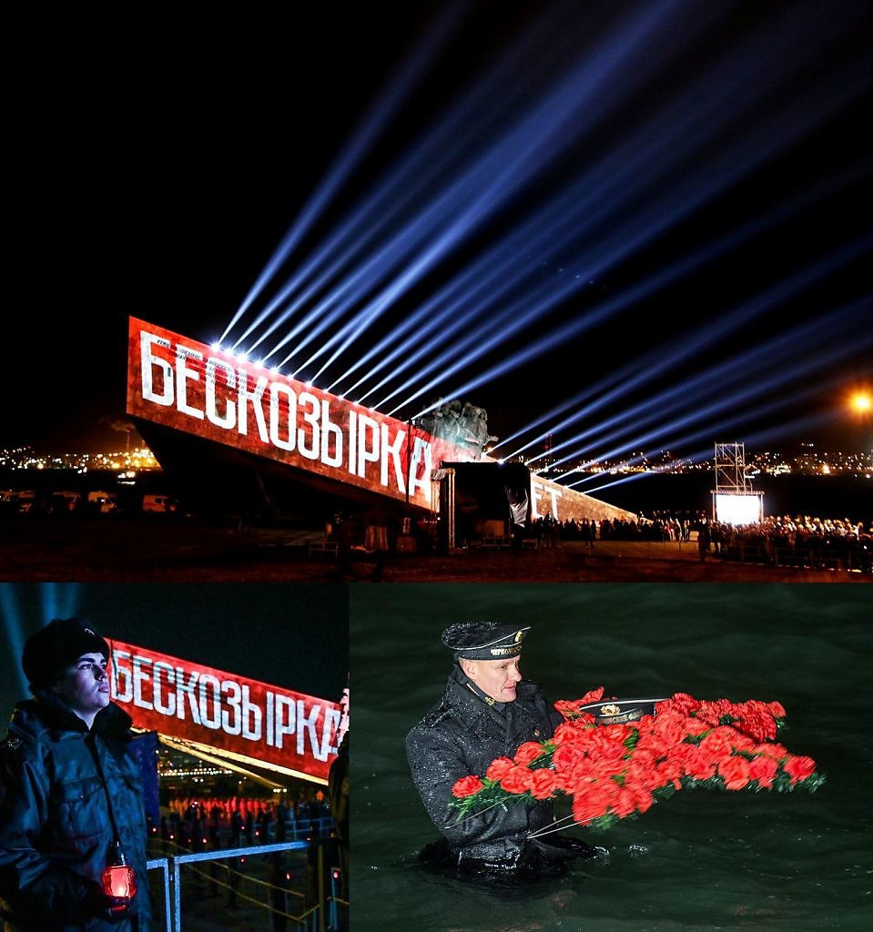
Плывут венки. Плывут, плывут, качаясь,
И бескозырки с лентами плывут,
Проносятся стремительные чайки,
Врываются в рассветный наш салют.
И школьники в молчании застыли,
В честь дедов их приспущен гордый флаг.
Когда-то, у Мысхако, в полумиле,
Вон там десантом был отброшен враг.
П. Кореньков

Slide 14
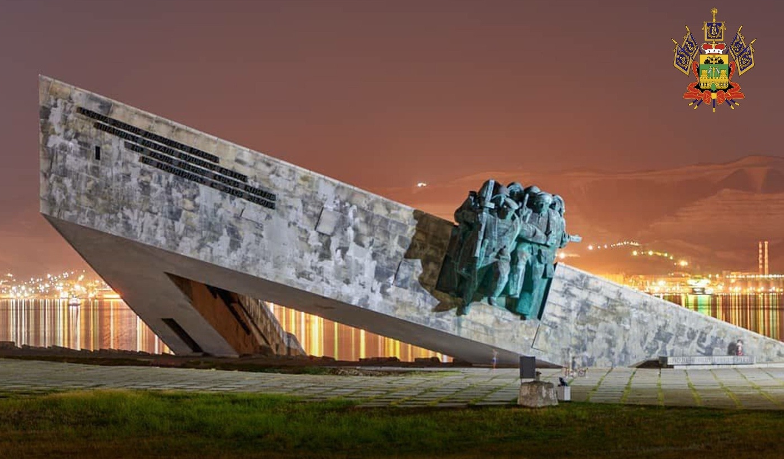
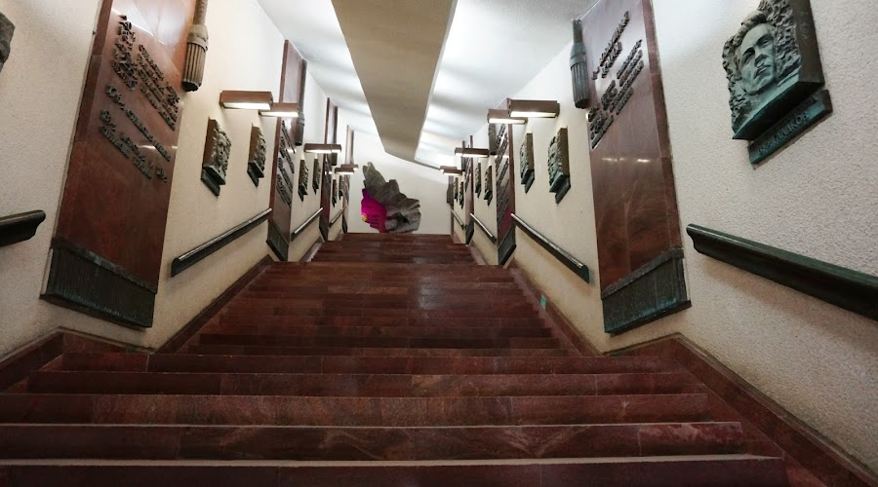
В стремительном рывке выскочил на берег и стал на вечный прикол в граните и бронзе корабль-мемориал. На левом «борту» корабля расположена скульптурная группа «Десантники»- десятиметровая по высоте композиция из бронзовых фигур морских пехотинцев - они устремлены вперёд.
Внутри памятника – галерея боевой славы, в центре – скульптурная композиция «Клятва», здесь находится позолоченная бронзовая капсула «Сердце» с именами героев, погибших в боях за Новороссийск.
Этот величественный памятник всем, кто отдал жизнь за Родину.

Slide 15
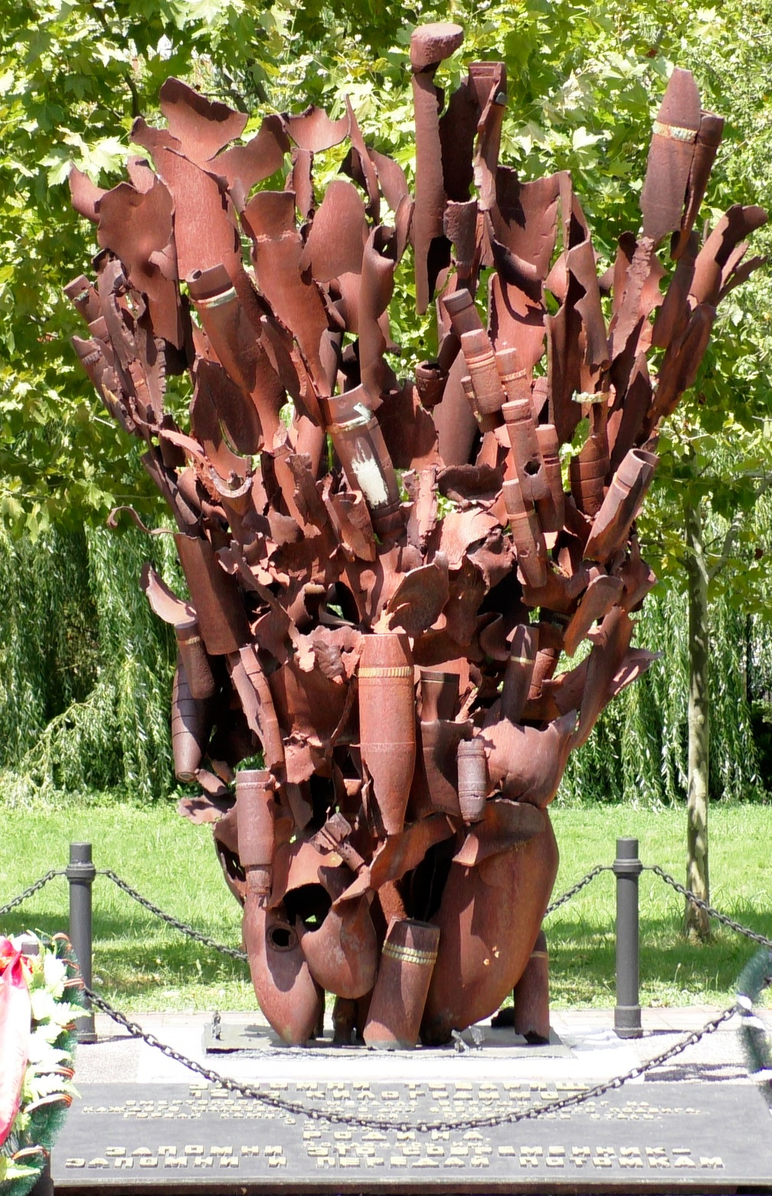
Недалеко от мемориала «Малая земля» открывает маршрут посещения мемориального комплекса «Долина смерти» в с. Мысхако памятник «Взрыв». Монумент выполнен из осколков мин и снарядов.
На каждого защитника Малой земли пришлось 1250 килограммов металла
снарядов, мин, авиабомб.
На одном квадратном метре основания памятника – 1250 килограммов осколков, найденных у бывших окопов, собранных в единый взрыв.

Slide 16
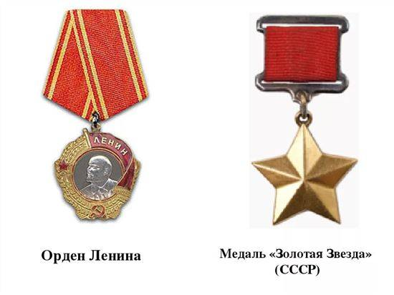
Родина высоко оценила подвиг защитников черноморской твердыни. В 1973 году Новороссийск был удостоен почетного звания «Город-герой» с вручением ему ордена Ленина и медали «Золотая Звезда».
На площади Героев зажжён огонь Вечной славы в память о тех, кто отдал самое дорогое – свою жизнь – во имя спасения Родины.
Давайте и мы почтим память о доблестных героях минутой молчания.
Много лет прошло со времён окончания Великой Отечественной войны, но память о тех временах живёт в сердце каждого до сих пор.
«Никто не забыт, ничто не забыто».

Slide 17
Итог урока
О каком историческом событии, происходившем во время Великой Отечественной войны в нашем городе мы говорили на уроке мужества?
Когда это происходило?
Как проходит в нашем городе День памяти – операция «Бескозырка»?
- Какие памятники, в честь погибших моряков на Малой земле вы можете назвать?

